Slide 1
GLOBALISASI

Slide 2
Menurut Waters dalam Kamanto Sunarto (2004),
Globalisasi adalah suatu proses
sosial yang di dalamnya kendala geografi terhadap pengaturan sosial dan budaya menjadi surut dan manusia menjadi semakin sadar bahwa pengaturan tersebut menjadi semakin surut.

Slide 3
Globalisasi berasal dari kata
global (universal). Orang yang
pertama kali menggunakan
istilah globalisasi adalah
Theodore Levitte pada tahun
1985.

Slide 4
Proses Globalisasi
Kemajuan tekhnologi informasi dan komunikasi
Meleburnya batas-batas wilayah negara
Terjadinya peleburan antar kelompok organisasi dan lembaga-lembaga tertentu
Semakin meningkatnya perdagangan dan migrasi internasional

Slide 5
BENTUK-BENTUK GLOBALISASI

Slide 6
Globalisasi bidang budaya
Globalisasi dalam bidang budaya memberikan manfaat seperti halnya memperkaya pengetahuan budaya bangsa.
Globalisasi dalam bidang budaya juga mempunyai dampak negatif seperti tergesernya budaya tradisional menjadi kebarat-baratan (westernisasi), sehingga nilai budaya bangsa menjadi luntur dan terlupakan.
Namun saat ini banyak yang menggabungkan antar budaya global dan tradisional. Misalnya saja di beberapa kafe berkelas banyak menampilkan aksen budaya indonesia seperti becak, ondel-ondel, atau lukisan bernuansa nusantara.
Budaya global melintasi ruang dan waktu melalui teknologi komunikasi dan transportasi, budaya global akan masuk ke negara mana saja yang mengikuti arus globalisasi.

Slide 7
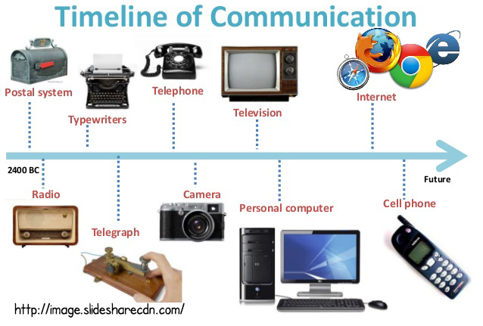
GLOBALISASI BIDANG KOMUNIKASI
Komunikasi adalah proses penyampaian pesan atau informasi dari satu pihak ke pihak lain
Globalisasi bidang komunikasi membuat kita lebih mudah dalam berkomunikasi dan mengakses informasi dengan cepat.

Slide 8
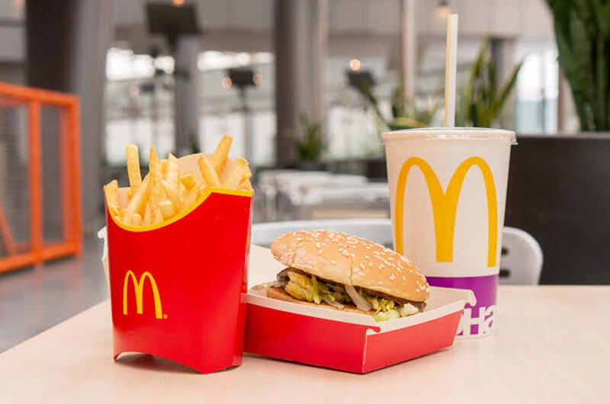
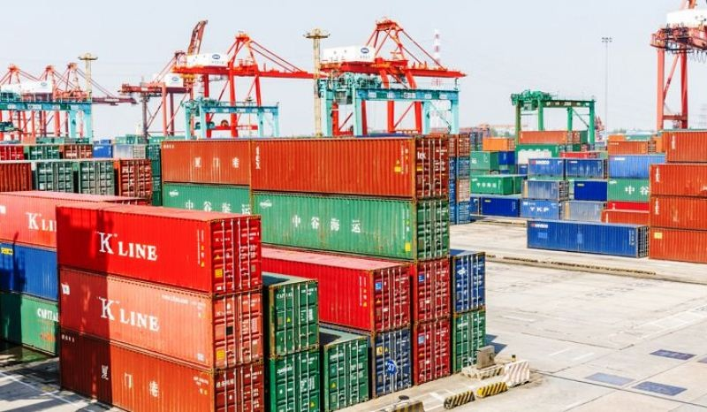
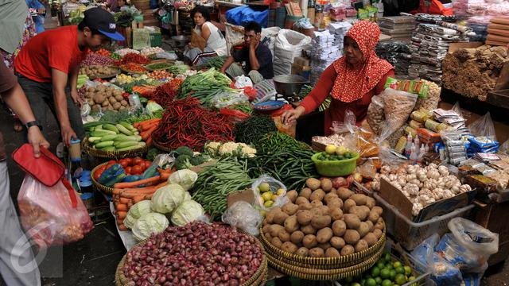
GLOBALISASI BIDANG EKONOMI
Yaitu suatu aktivitas ekonomi dan perdagangan secara global dan terbuka.
Hal ini erat dengan perdagangan bebas, yaitu sistem perdagangan yang makin luas dan menghilangkan hambatan hambatan tidak lancarnya perdagangan internasional. Contoh organisasinya adalah EEC, AFTA dan OPEC
Ciri ciri globalisasi ekonomi :
-beroperasinya suatu perusahaan lebih dari di satu negara
-batas suatu negara akan menjadi kabur
-membuka peluang bagi masuknya produk global ke pasar domestik
-perubaan dalam mencari keuntungan yang kompetitif dan memaksimalkan
laba.
-adanya penghapusan seluruh batasan dan hambatan terhadap arus modal,
barang, dan jasa
contoh : -masuknya bahan pangan impor
  -adanya perusahaan berskala internasional
  -meningkatnya ekspor impor

Slide 9
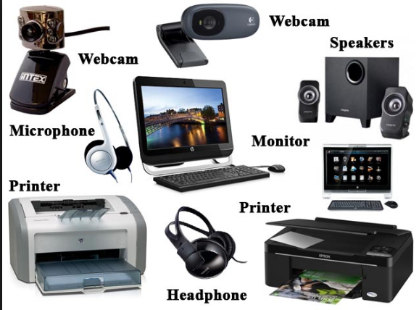
GLOBALISASI BIDANG IPTEK
Globalisasi dalam bidang iptek memberikan banyak kemudahan dan kenyamanan bagi manusia. Kini pekerjaan yang memburuhkan kemampuan besar dapat digantikan dengan mesin
Contohnya penggunaan teknologi komputer, faksimile,handphone, siaran televisi,dan satelit yang mempercepat aliran informasi

Slide 10
GLOBALISASI BIDANG TRANSPORTASI
Transportasi adalah pemindahan barang, atau manusia dari suatu tempat ke tempat lain
Globalisasi bidang transportasi ini meliputi penginovasian transportasi seperti mobil listrik, pendeteksi kecepatan lalu lintas, atau inovasi dari angkutan publik lainnya di berbagai negara.
Berikut faktor yang mmendorong terjadinya globalisasi di bidang transportasi:
- manusia menginginkan perubahan karena mereka menuntut hidup yang lebih
mudah dan praktis.
- perkembangan teknologi yang ditandai dengan majunya pendidikan
- perkembangan informasi yang membuat perkembangan transportasi diketahui
seluruh dunia

Slide 11
Tetap semangat dan jangan lupa untuk selalu tersenyum hari ini

